Slide 1
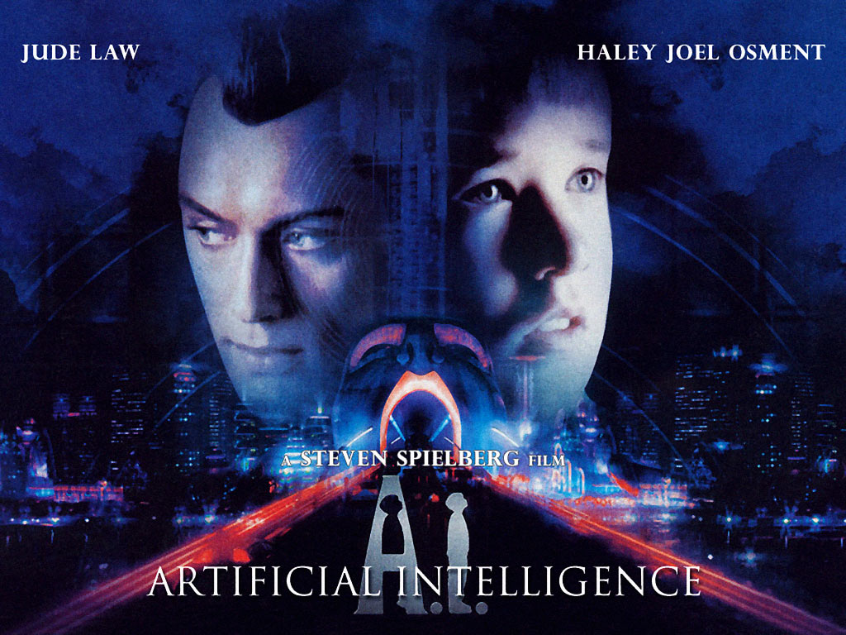

Slide 2
Fabuła
"Sztuczna Inteligencja" to osadzona w dalekiej przyszłości poruszająca opowieść o ludzkości i jej dążeniach technicznych. Naturalnym środowiskiem człowieka stał się świat, w którym ludzie żyją i korzystają z osiągnięć cybernetyki – myślących maszyn. Bohaterem historii jest pierwszy zdolny do miłości chłopiec-robot, który mieszka z prawdziwą rodziną. Kiedy po wielu niezwykłych przygodach zdaje sobie sprawę, iż nie pasuje naprawdę ani do ludzi, ani do robotów, rozpoczyna wędrówkę w poszukiwaniu własnego miejsca w świecie.
Syn państwa Swintonów jest w śpiączce. Kupują sobie Dawida – androida mającego postać dziecka, który ma im go zastąpić do czasu jego obudzenia się, co następuje prędzej niż się ktokolwiek spodziewał. Odtąd Swintonowie mają "dwóch synów". Martin jednak nie lubi swego sztucznego brata. Monika (mama) postanawia pozbyć się Dawida. Wywozi go zatem do lasu i tam porzuca, po czym szybko odjeżdża (android nie jest w stanie dogonić samochodu). Dawid początkowo nic nie rozumie. Potem dochodzi do wniosku, że mamusia go nie lubi, bo jest sztuczny. Znając bajkę o Pinokiu (poznał jako przybrany syn Swintonów) i wierząc w nią (jego oprogramowanie wiernie odzwierciedla psychikę małego dziecka, jest zatem naiwny i łatwowierny), postanawia odnaleźć Błękitną Wróżkę i poprosić ją o zamienienie go w prawdziwego chłopca...

Slide 3
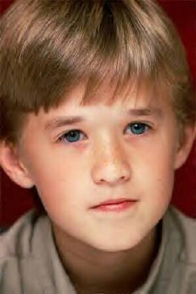
Haley Joel Osment
Zadebiutował w wieku 6 lat, grając w reklamówkach. Już za swój pierwszy, niespełna pięciominutowy występ w Forreście Gumpie u boku Toma Hanksa został nagrodzony nagrodą Young Artist Award dla najlepszego aktora poniżej 10 roku życia. Przez następne lata wciąż szlifował swój warsztat aktorski, między innymi w filmie Bogus, mój przyjaciel na niby z Whoopi Goldberg.
Jednak prawdziwy rozgłos zyskał dopiero w 1999 za sprawą roli w filmie Szósty zmysł M. Nighta Shymalana. Zagrał tam 9-letniego chłopca imieniem Cole, który widzi zmarłych. Jego słynna kwestia "widzę martwych ludzi" stała się niemal ikoną tego filmu i była nawet wielokrotnie parodiowana, między innymi w Strasznym filmie. Za tę rolę młody aktor został uhonorowany nominacją do Oscara i Złotego Globu, a także szeregiem mniej prestiżowych wyróżnień, między innymi Saturn Award, Critics' Choice Award, Chicago Film Critics Association Award, Golden Satellite Award czy Sierra Award.
Przez następne kilka lat Osment pracował bez przerwy, między innymi na planie filmu Podaj dalej, gdzie swatał Kevina Spaceya z Helen Hunt (Blockbuster Entertainment Award i nagroda na pokazach ShoWest dla najlepszego drugoplanowego aktora roku) i Bożych skrawków kręconych w Polsce. Ostatnią jego dużą rolą jest znakomity występ u Stevena Spielberga w AI:Sztucznej Inteligencji, gdzie wcielił się w postać Davida - chłopca androida, futurystycznego Pinokia szukającego miłości. Film nie spotkał się ze zbyt pochlebnym przyjęciem krytyków, ale o roli Osmenta pisano, że stanowiła podpórkę całej produkcji (sam Spielberg mówił, że od początku jedynym kandydatem do tej roli był właśnie on).

Slide 4
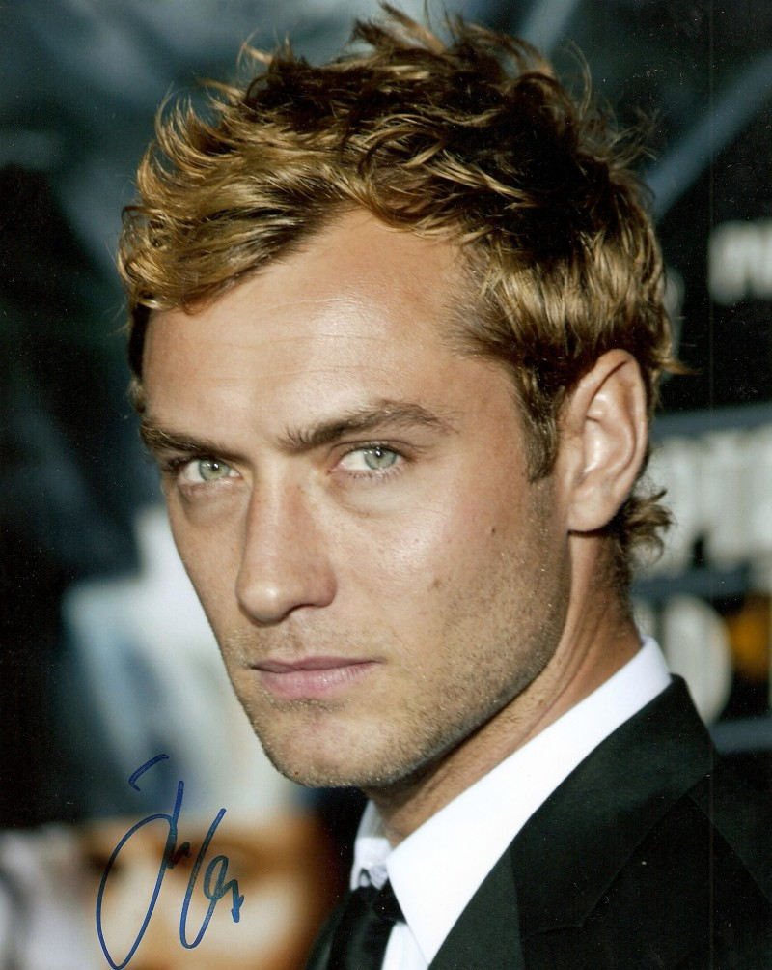
Jude Law
Przygodę z aktorstwem rozpoczął w wieku dwunastu lat, dołączając do National Youth Music Theatre. Pięć lat później porzucił szkołę, aby poświęcić cały czas roli w telewizyjnej operze mydlanej Famillies. W 1992 roku zaczął grać przede wszystkim w teatrze. Został nominowany do nagrody teatralnej imienia Laurence'a Oliviera Award w kategorii Najlepszy debiutant za rolę w sztuce Les Parents terribles. Wkrótce potem otrzymał nominację do nagrody Tony, teatralnego odpowiednika Oscara, za rolę w sztuce Indiscretions, gdzie zagrał u boku Kathleen Turner.
Debiutem filmowym aktora była rola w filmie Paula W.S. Andersona Shopping (1994). W 1998 roku pojawił się w roli wampira w kilkukrotnie nagrodzonym horrorze Mądrość Krokodyli. Rok później wcielił się w postać głównego bohatera Teda Pikula w filmie eXistenZ. W tym roku Law wystąpił jeszcze u Anthony'ego Minghelli w filmie Utalentowany pan Ripley w drugoplanowej roli Dickie'go Greenleafa, za co otrzymał nagrodę BAFTA.
Jude był dwukrotnie nominowany do Oscara: w 2000 roku za drugoplanową rolę w filmie Utalentowany pan Ripley i w 2004 roku za główną rolę w filmie Wzgórze nadziei.

Slide 5
OBSADA
Haley Joel Osment – David Swinton
Jude Law – Żigolak Joe
Sam Robards – Henry Swinton
Frances O'Connor – Monica Swinton
Ken Leung – Syatyoo-Sama
Brendan Gleeson – Lord Johnson-Johnson
Ashley Scott – Gigolo Jane
Jake Thomas – Martin Swinton
William Hurt – Profesor Allen Hobby

Slide 6
TRAILER

Slide 7
Zrobili
Kerry Dobi
Jasio Machalski
Alcio Gawęda
Maciuś Adamiec
Misiu Rell

